Slide 1


18
ISTRUTTORI DI BASE
Dipartimento Formazione
Tutti i diritti sono riservati

Slide 2

Questa presentazione/testo fa parte del materiale
didattico realizzato dalla FISE la quale possiede i
diritti patrimoniali dell’opera. Pertanto tutte le informazioni, i dati, i contenuti editoriali, le immagini, i grafici, i disegni e, in generale, il materiale ivi contenuto e pubblicato (di seguito ‘i Contenuti’) sono protetti dalle leggi in materia di proprietà intellettuale.
L’Utente si obbliga a non copiare, modificare, creare lavori derivati
da o, comunque, disporre in qualsiasi altro modo dei Contenuti.
Dipartimento Formazione
Tutti i diritti sono riservati

Slide 3
CONDUZIONE
INTRODUZIONE AL LAVORO IN CAMPAGNA
Dipartimento Formazione
Tutti i diritti sono riservati

Slide 4
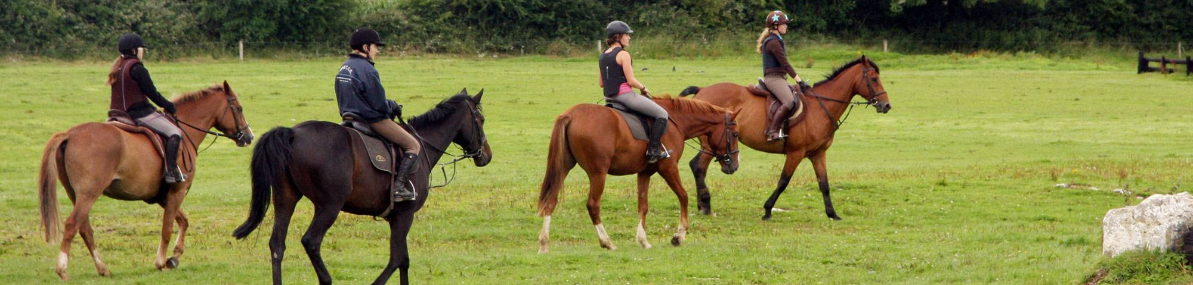

LAVORO IN CAMPAGNA
LAVORO IN SPAZI APERTI ALLE TRE ANDATURE.1
Il portare i propri allievi in spazi aperti ha innumerevoli vantaggi, sia per loro stessi che per i loro cavalli.
L’ambientazione, la confidenza sono essenziali per imparare a montare in sicurezza; chiaro è che i cavalli in un posto diverso dal solito campo recintato, trasmettono le loro emozioni.
Dipartimento Formazione
Tutti i diritti sono riservati

Slide 5
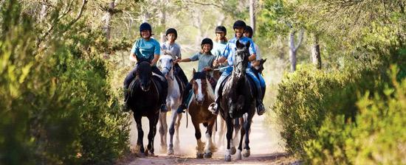
LAVORO IN CAMPAGNA
LAVORO IN SPAZI APERTI ALLE TRE ANDATURE.2
Dopo aver fatto il lavoro quotidiano e avendo scaricato l’adrenalina in eccesso, portare i propri allievi a fare una passeggiata è un buon modo per iniziare l’ambientazione.
Dipartimento Formazione
Tutti i diritti sono riservati

Slide 6
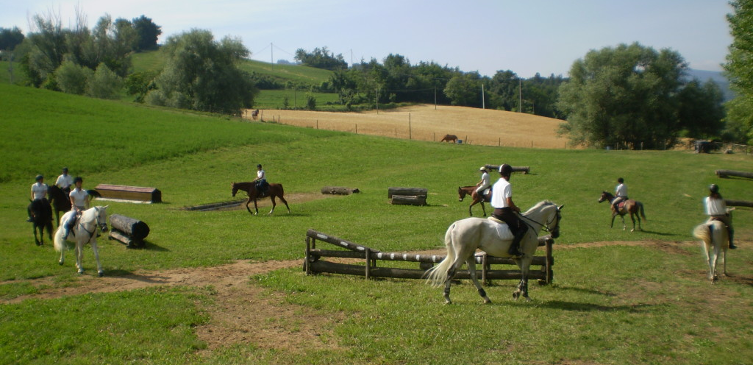
LAVORO IN CAMPAGNA
LAVORO IN SPAZI APERTI ALLE TRE ANDATURE.3
Il lavorare su terreno vario e in un leggero dislivello porta gli allievi ad aumentare il proprio equilibrio in sella e di conseguenza la fiducia in se stessi.
Buona cosa è iniziare a lavorare in un grande circolo per poi allargarlo fino a prendere spazi sempre più ampi.
Dipartimento Formazione
Tutti i diritti sono riservati

Slide 7
LAVORO IN CAMPAGNA
LAVORO IN SPAZI APERTI ALLE TRE ANDATURE.4
Importante sarà:
Lavorare su riprese al galoppo, curando molto la posizione dell’allievo.
Fare eseguire transizioni a scendere per verificare il controllo, la direzione e le giuste azioni usate.
Saper sfruttare il terreno vario con piccoli dislivelli sarà importante per potenziare la muscolatura e migliorare l’equilibrio (lavoro di condizione).
Dipartimento Formazione
Tutti i diritti sono riservati

Slide 8
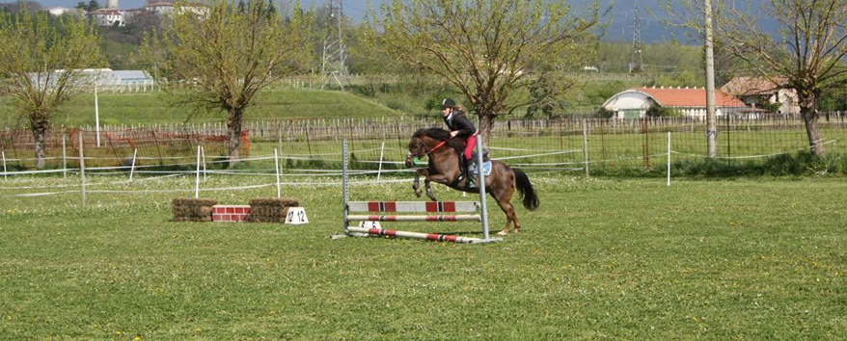
LAVORO IN CAMPAGNA
LAVORO SU OSTACOLI MOBILI IN CAMPAGNA.1
Dopo aver familiarizzato con il nuovo ambiente si può incominciare a far affrontare i primi salti in campagna. Un dei metodi migliori sarà utilizzare ostacoli mobili perché già noti al binomio.
Dipartimento Formazione
Tutti i diritti sono riservati

Slide 9
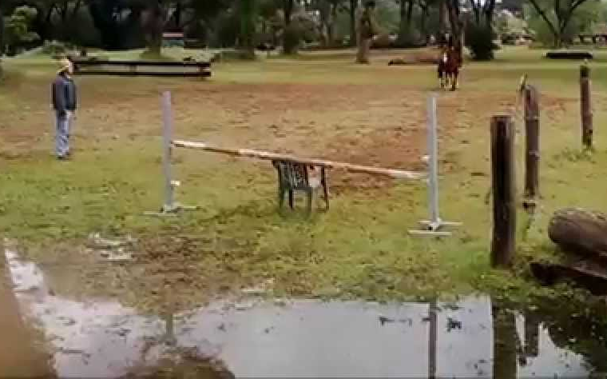
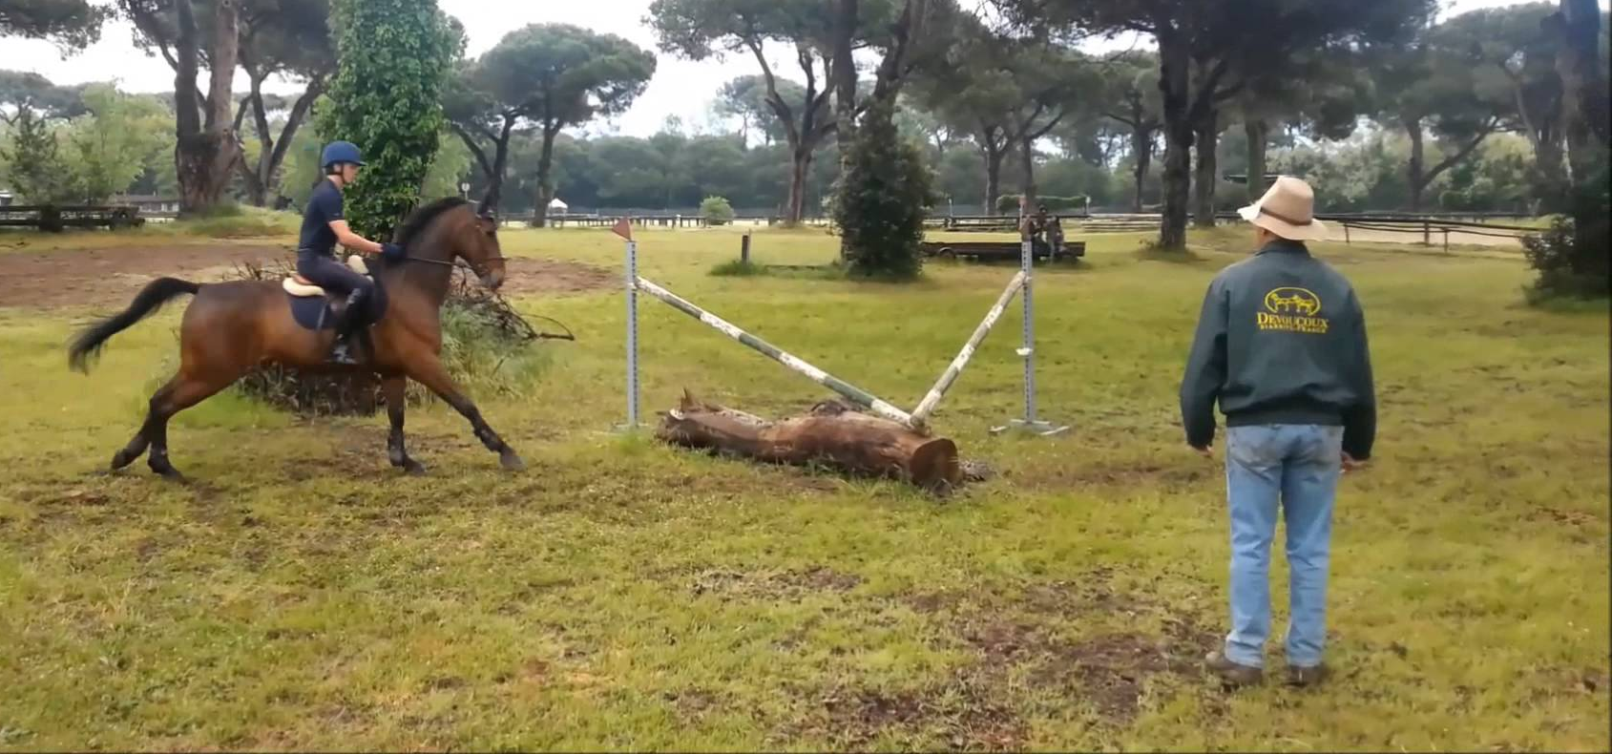
LAVORO IN CAMPAGNA
LAVORO SU OSTACOLI MOBILI IN CAMPAGNA.2
Barriere, pilieri associati a piccoli tronchi o posizionati vicino ad una pozzanghera possono aiutare.
Dipartimento Formazione
Tutti i diritti sono riservati

Slide 10
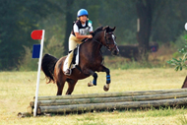
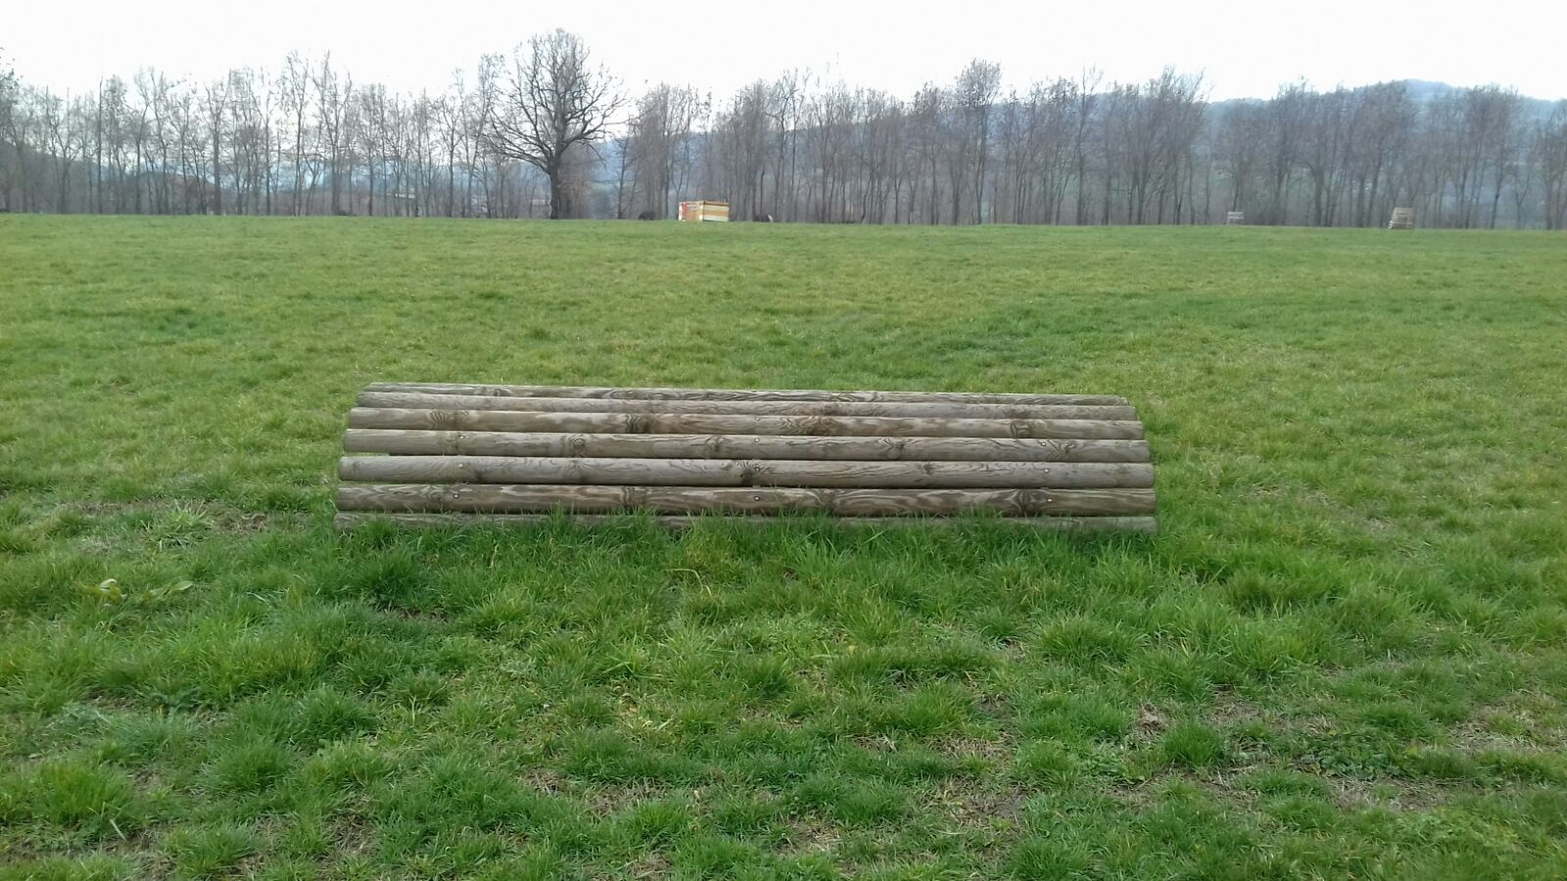
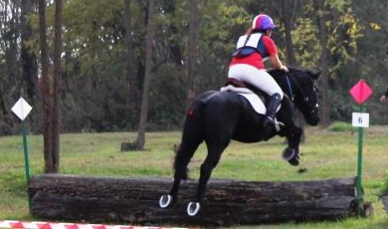
LAVORO IN CAMPAGNA
ESEMPI DI OSTACOLI DI CROSS COUNTRY.1
PICCOLI SALTI
Salti facili che si possono affrontare anche al trotto (primi salti fissi)
Dipartimento Formazione
Tutti i diritti sono riservati

Slide 11
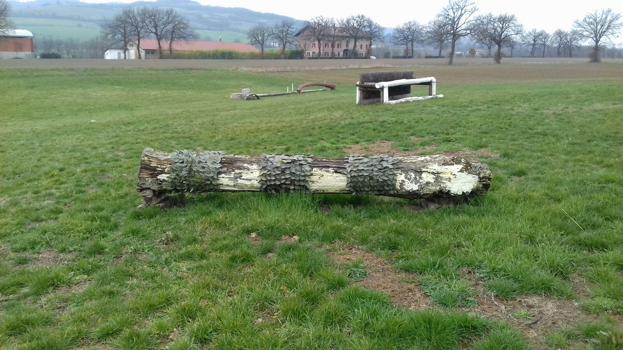
LAVORO IN CAMPAGNA
ESEMPI DI OSTACOLI DI CROSS COUNTRY.2
PICCOLO TRONCO in pendenza
Ostacolo facile come altezza ma così posizionato a scendere può causare problemi di equilibrio. Anche i salti più facili se posizionati in dislivello cambiano di difficoltà.
Dipartimento Formazione
Tutti i diritti sono riservati

Slide 12
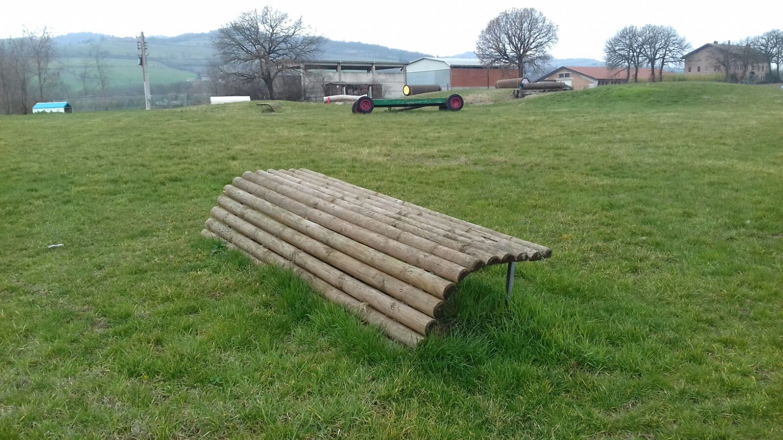
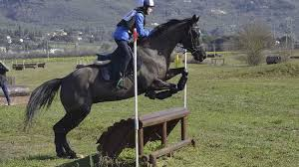
LAVORO IN CAMPAGNA
ESEMPI DI OSTACOLI DI CROSS COUNTRY.3
PICCOLO TETTUCCIO
Salto facile, uno dei primi salti fissi, si può affrontare anche al trotto
Dipartimento Formazione
Tutti i diritti sono riservati

Slide 13
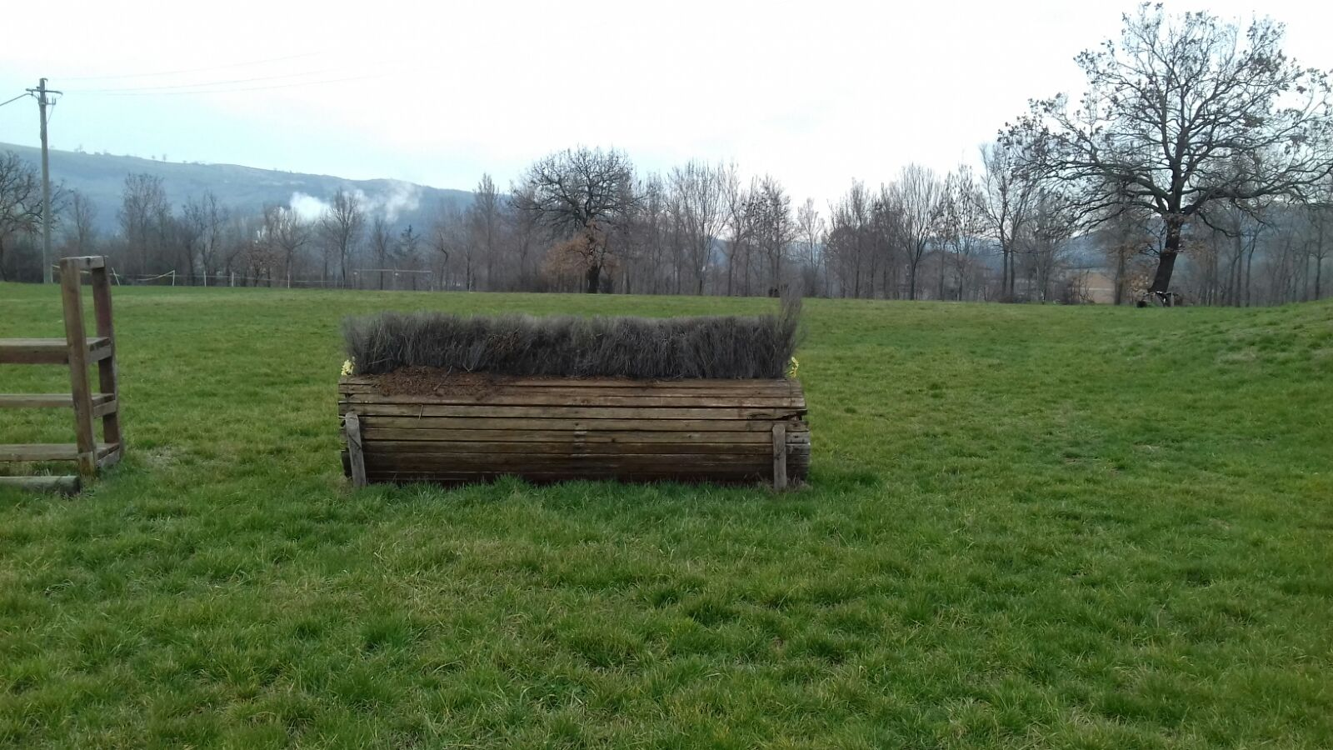
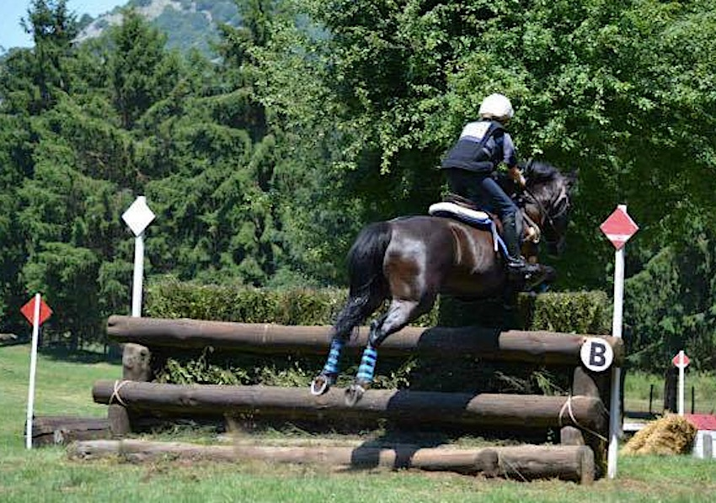
LAVORO IN CAMPAGNA
ESEMPI DI OSTACOLI DI CROSS COUNTRY.4
ROTOLO CON SIEPE
Questi ostacoli, con piccola siepe in alto, sono considerati sfrondabili.
BERGERIE CON SIEPE
Dipartimento Formazione
Tutti i diritti sono riservati

Slide 14
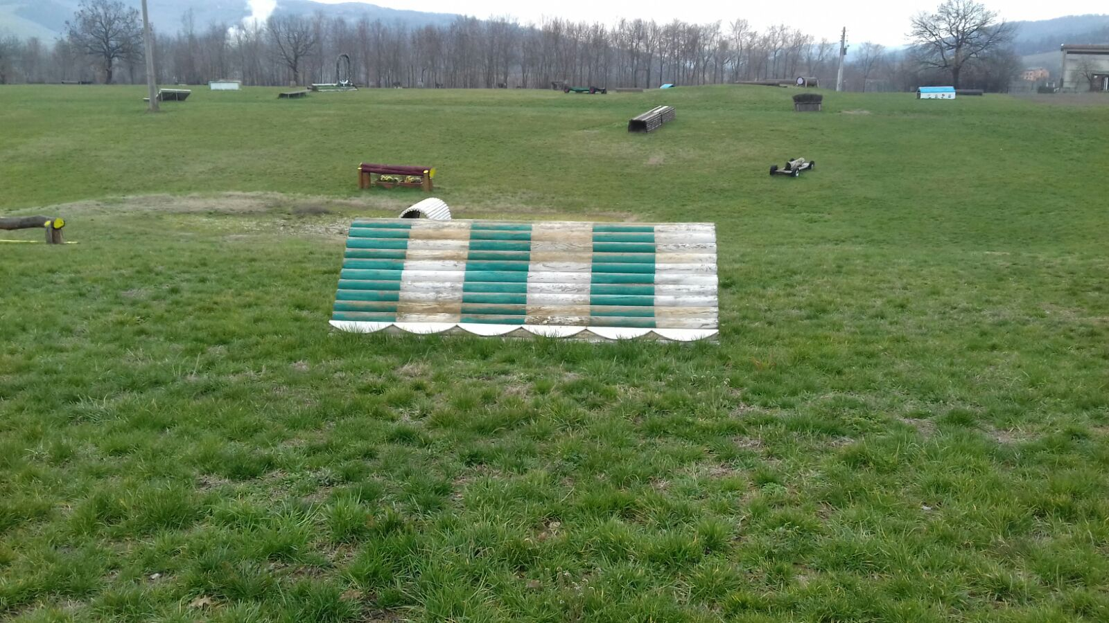
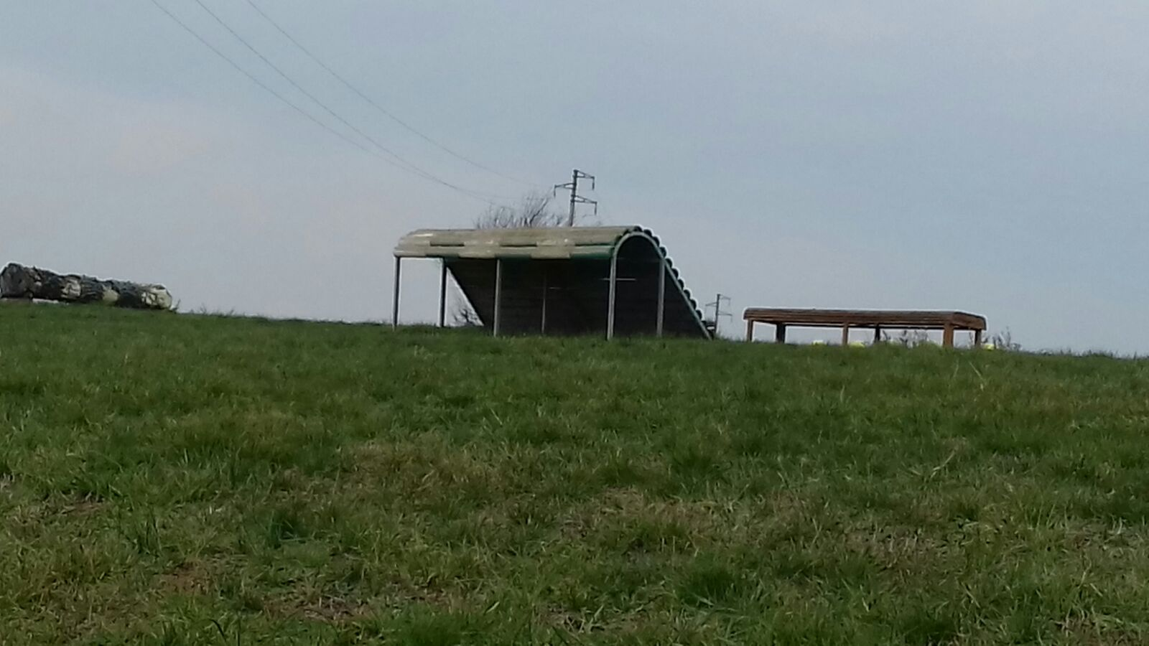
LAVORO IN CAMPAGNA
ESEMPI DI OSTACOLI DI CROSS COUNTRY.5
BERGERIE (vista da due lati)
Questo ostacolo posizionato in dislivello è considerato difficile
Dipartimento Formazione
Tutti i diritti sono riservati

Slide 15
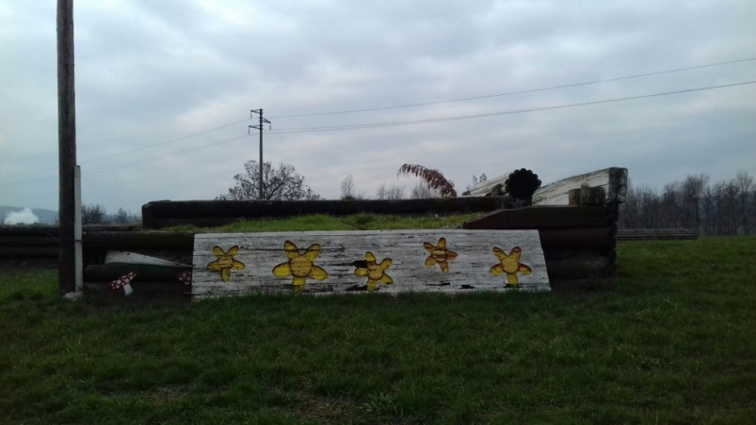
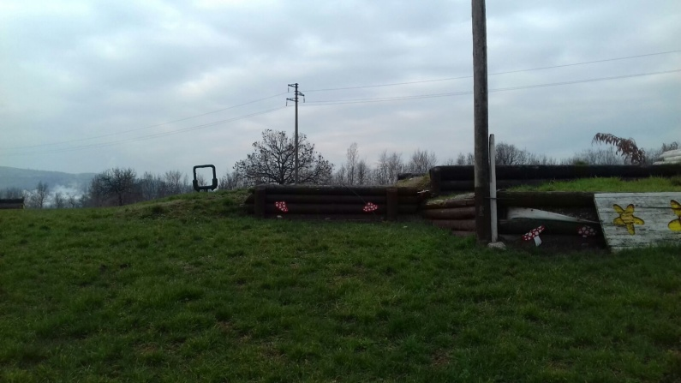
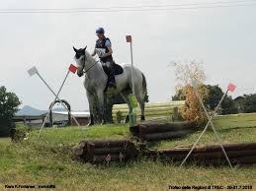
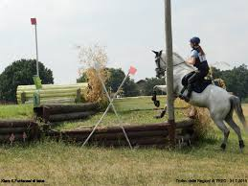
LAVORO IN CAMPAGNA
ESEMPI DI OSTACOLI DI CROSS COUNTRY.6
BANCHINE E TALUS
Questa tipologia di ostacoli è molto particolare in quanto il cavallo effettuerà solo metà della parabola; o a salire o a scendere
Dipartimento Formazione
Tutti i diritti sono riservati

Slide 16
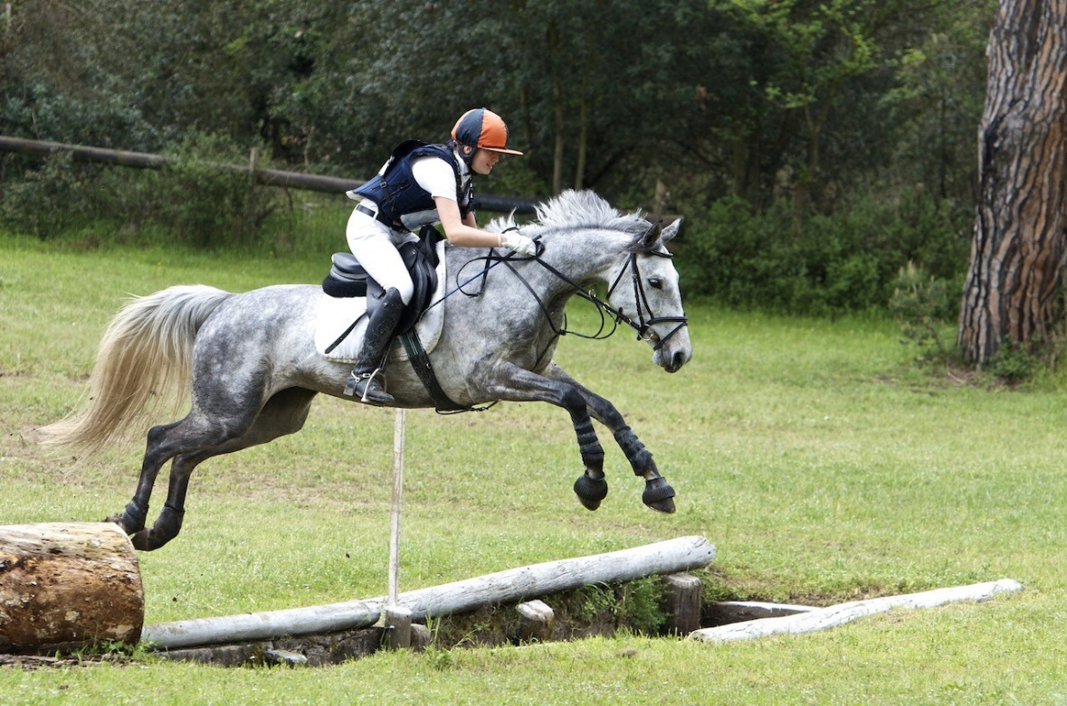
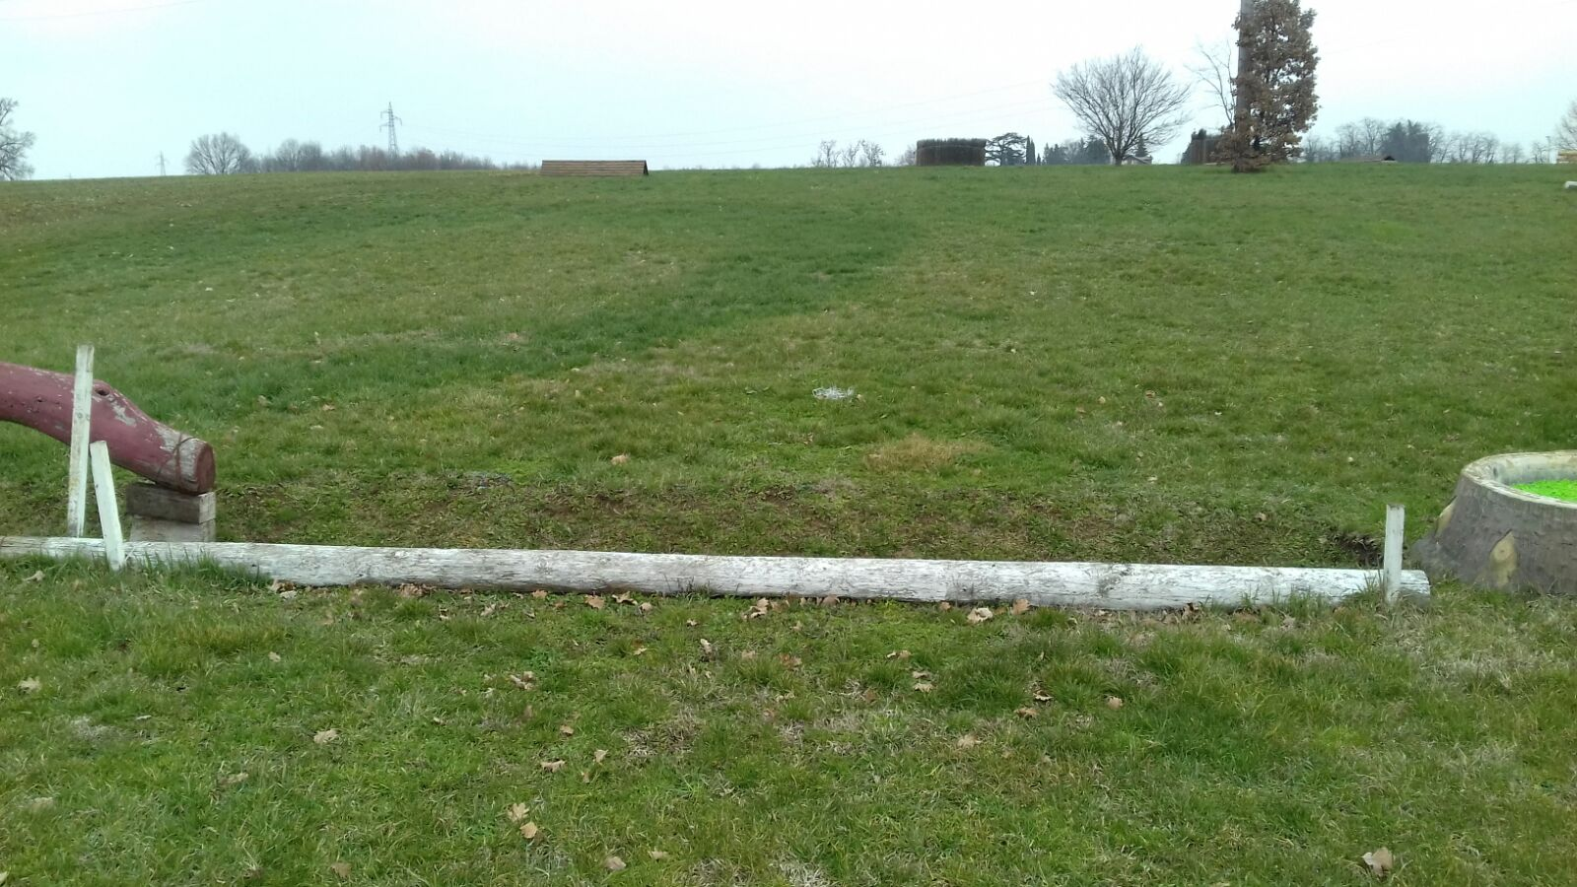
LAVORO IN CAMPAGNA
ESEMPI DI OSTACOLI DI CROSS COUNTRY.7
IL FOSSO
Il fosso fa parte di quella tipologia di ostacoli che, per quanto piccoli, possono creare difficoltà.
Dipartimento Formazione
Tutti i diritti sono riservati

Slide 17
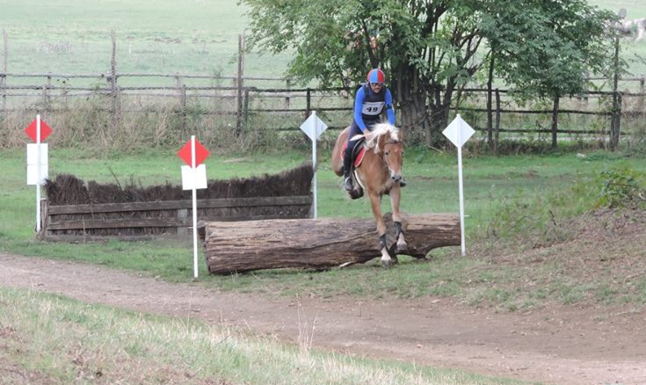
LAVORO IN CAMPAGNA
ESEMPI DI OSTACOLI DI CROSS COUNTRY.8
PICCOLE COMBINAZIONI
Questi salti devono essere ancora più attentamente valutati; a seconda dell’esperienza del proprio allievo e del cavallo che monta.
Dipartimento Formazione
Tutti i diritti sono riservati

Slide 18
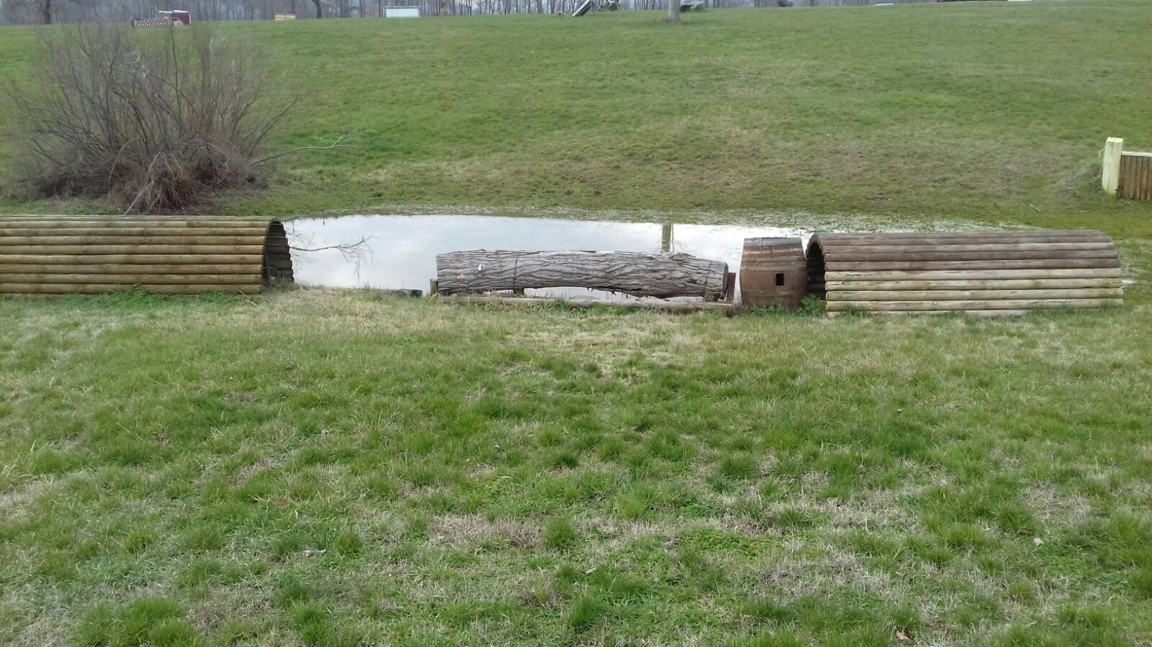
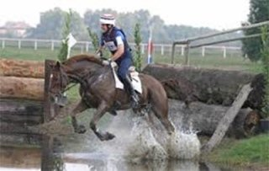
LAVORO IN CAMPAGNA
ESEMPI DI OSTACOLI DI CROSS COUNTRY.9
VARIE TIPOLOGIE DI SALTI DIRETTI IN ACQUA
Questa tipologia di ostacoli rientra, forse più di altri, nella categoria di ostacoli difficili nei quali ‘‘non si può improvvisare’’
Dipartimento Formazione
Tutti i diritti sono riservati

Slide 19
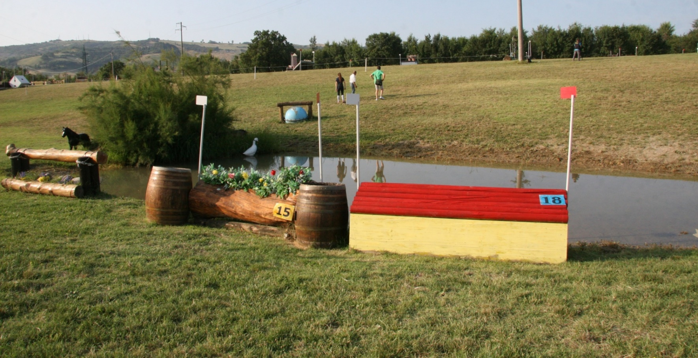
LAVORO IN CAMPAGNA
ESEMPI DI OSTACOLI DI CROSS COUNTRY.10
VARIE TIPOLOGIE DI SALTI DIRETTI IN ACQUA
Aumentando l’entità degli ostacoli aumenterà anche la difficoltà nell’affrontarli
Dipartimento Formazione
Tutti i diritti sono riservati

Slide 20
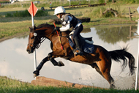
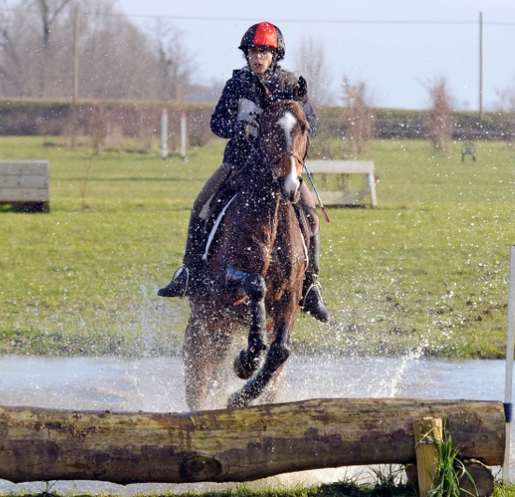
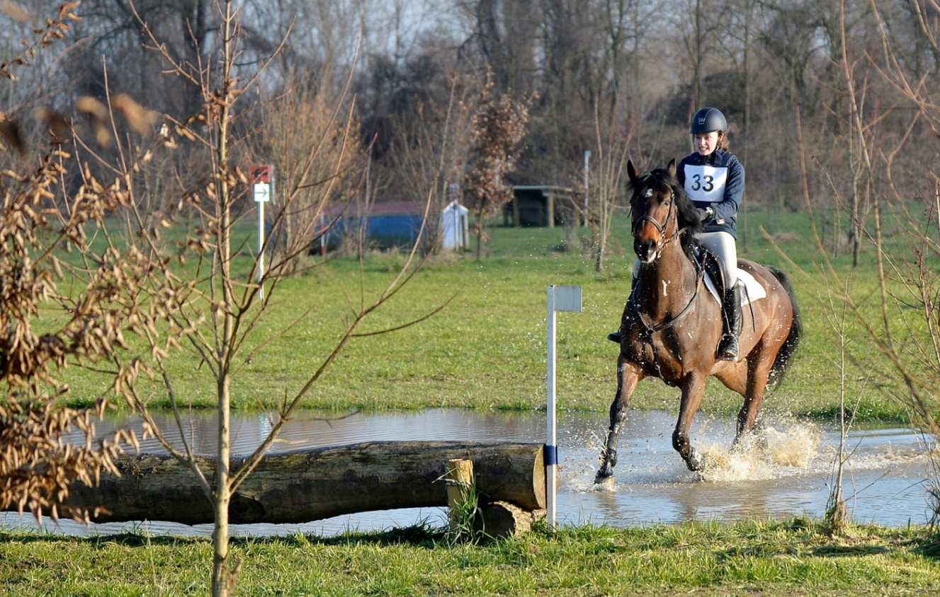
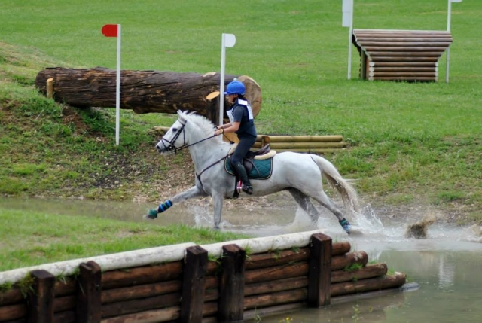
LAVORO IN CAMPAGNA
ESEMPI DI OSTACOLI DI CROSS COUNTRY.11
VARIE TIPOLOGIE DI SALTI A USCIRE DALL’ACQUA
Dipartimento Formazione
Tutti i diritti sono riservati

Slide 21
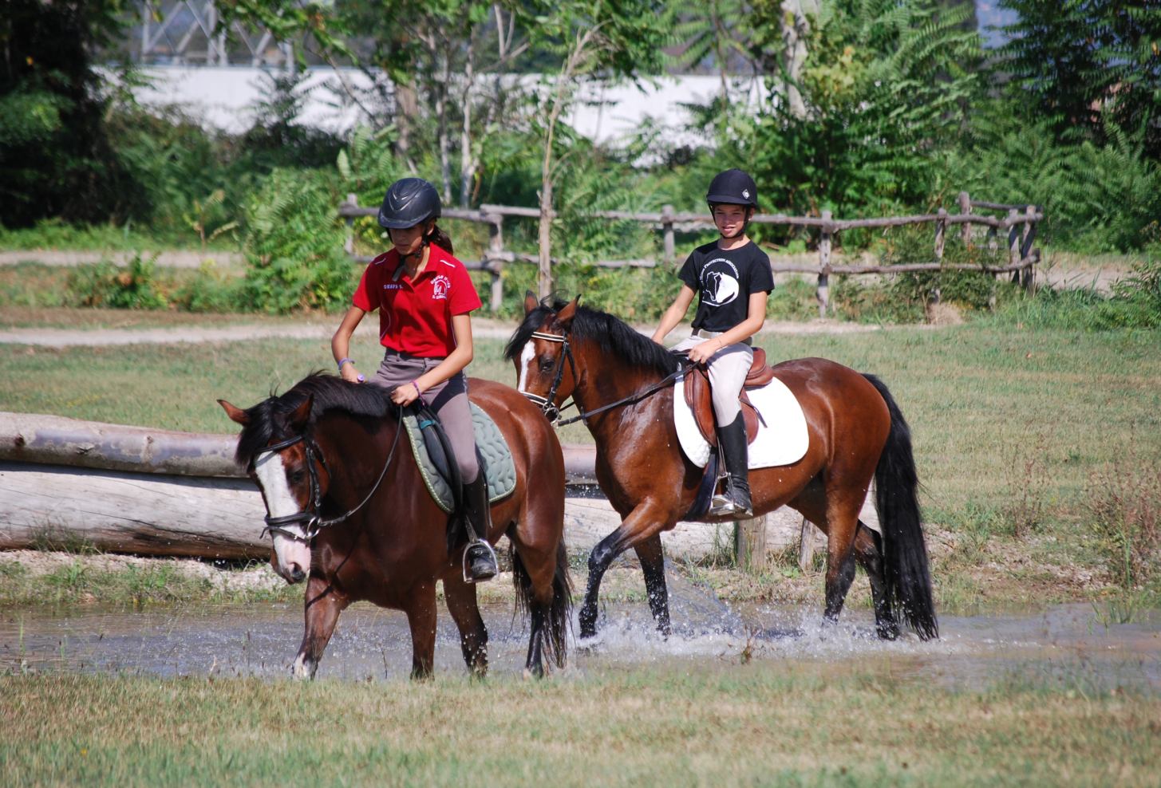
LAVORO IN CAMPAGNA
INTRODUZIONE AL LAVORO IN ACQUA
Per insegnare al cavallo inesperto e al giovane allievo ad entrare in acqua è bene adottare il ‘‘Metodo a Traino’’, facendo accodare l’allievo/cavallo neofita ad un altro già esperto.
Dipartimento Formazione
Tutti i diritti sono riservati

Slide 22

GRAZIE PER L’ATTENZIONE
PROGETTAZIONE:
COLLABORAZIONE:
CONSULENZA TECNICA:
SUPERVISIONE:
REALIZZAZIONE GRAFICA:
SPEAKER:
ALBERTO PROTTI
MARCO GAZZARRINI
GILBERTO SEBASTIANI
COMMISSIONE
FORMAZIONE FISE
KARIN QUARTA
SERENA ROMANO
ROSSELLA ROMANO
Dipartimento Formazione
Tutti i diritti sono riservati

